Slide 1
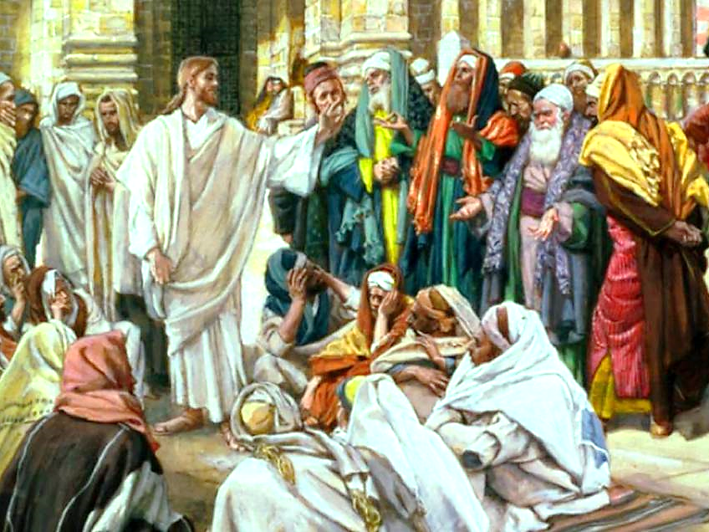


Unidad 10: ¿Por qué sufren los humanos?
Estudio 41:
“Satanás y el sufrimiento humano”
(Job 2:1-13)
5 de agosto de 2014
Iglesia Bíblica Bautista de Aguadilla
La Biblia Libro por Libro, CBP®

Slide 2
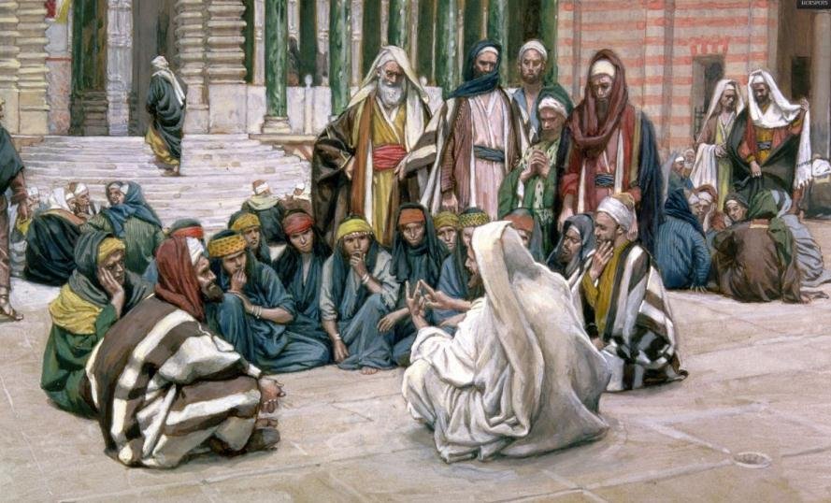
Contexto
Job 2:1-13
Texto básico:
  Job 2:1-10

Slide 3
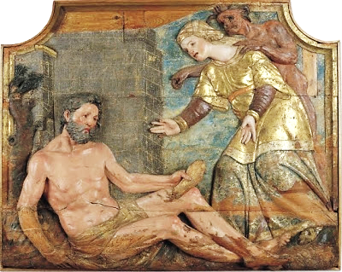
Texto clave
“Y él le dijo: Como suele hablar cualquiera de las mujeres fatuas, has hablado. ¿Qué? ¿Recibiremos de Dios el bien, y el mal no lo recibiremos? En todo esto no pecó Job con sus labios.” (Job 2:10, RVR60)

Slide 4
Bosquejo del Estudio
Satanás tiene poder limitado
  (Job 2:1-3)
Dios permite el sufrimiento de Job
  (Job 2:4-6)
La realidad del sufrimiento de Job
  (Job 2:7-8)
La evidencia de la integridad de Job
  (Job 2:9-10)

Slide 5
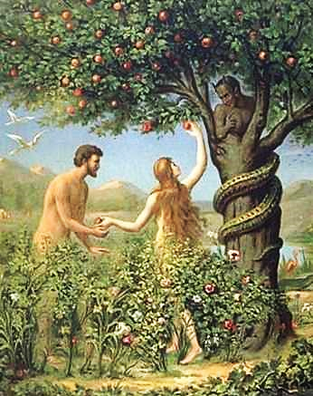
Satanás tiene poder limitado (Job 2:1-3)
5

Slide 6
Satanás tiene poder limitado (Job 2:1-3)
“Aconteció que otro día vinieron los hijos de Dios para presentarse delante de Jehová, y Satanás vino también entre ellos presentándose delante de Jehová. Y dijo Jehová a Satanás: ¿De dónde vienes? Respondió Satanás a Jehová, y dijo: De rodear la tierra, y de andar por ella…”
6

Slide 7
Satanás tiene poder limitado (Job 2:1-3)
“...Y Jehová dijo a Satanás: ¿No has considerado a mi siervo Job, que no hay otro como él en la tierra, varón perfecto y recto, temeroso de Dios y apartado del mal, y que todavía retiene su integridad, aun cuando tú me incitaste contra él para que lo arruinara sin causa?”
(Job 2:1-3)
7

Slide 8
Satanás tiene poder limitado (Job 2:1-3)
En el capítulo 1 de Job vemos que Dios permitió que Satanás trajese todo tipo de calamidad sobre Job para probarlo.
Job no cedió a la tentación de quejarse, permaneciendo firme en su fe.
“y dijo: Desnudo salí del vientre de mi madre, y desnudo volveré allá. Jehová dio, y Jehová quitó; sea el nombre de Jehová bendito.”
(Job 1.21)
8

Slide 9
Satanás tiene poder limitado (Job 2:1-3)
El ejemplo de Job nos ayuda a reconocer que muchas veces nos quejamos por nimiedades, sin fijarnos en la grandes bendiciones que tenemos.
Es difícil comprender qué significa perder absolutamente todo. Sin embargo, aun así Job permaneció fiel a Dios. Entendía que Dios sabía más que él (!) y estaba dispuesto a dejar las cosas en las manos Dios.
9

Slide 10
Satanás tiene poder limitado (Job 2:1-3)
“Porque mis pensamientos no son vuestros pensamientos, ni vuestros caminos mis caminos, dijo Jehová. Como son más altos los cielos que la tierra, así son mis caminos más altos que vuestros caminos, y mis pensamientos más que vuestros pensamientos.”
(Isaías 55:8-9)
10

Slide 11
Satanás tiene poder limitado (Job 2:1-3)
“Y sabemos que a los que aman a Dios, todas las cosas les ayudan a bien, esto es, a los que conforme a su propósito son llamados.”
(Romanos 8:28)
La prueba de nuestra fe demostrará si verdaderamente estamos confiando en esta promesa, o si dudamos de la providencia de Dios.
11

Slide 12
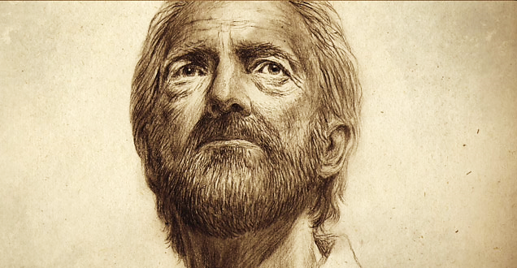
Dios permite el sufrimiento de Job (Job 2:4-6)
12

Slide 13
Dios permite el sufrimiento de Job (Job 2:4-6)
“Respondiendo Satanás, dijo a Jehová: Piel por piel, todo lo que el hombre tiene dará por su vida. Pero extiende ahora tu mano, y toca su hueso y su carne, y verás si no blasfema contra ti en tu misma presencia. Y Jehová dijo a Satanás: He aquí, él está en tu mano; mas guarda su vida.”
(Job 2:4-6)
13

Slide 14
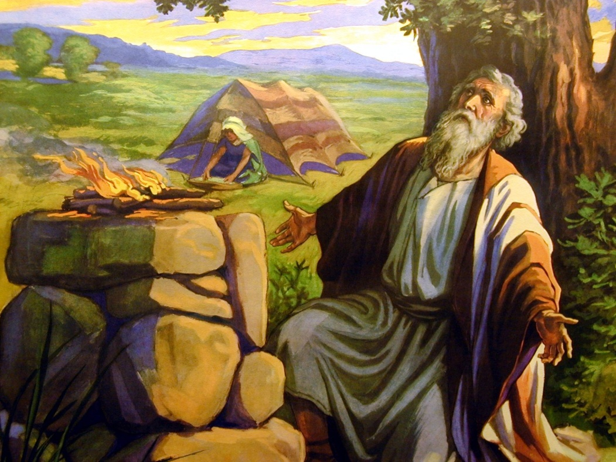
Dios permite el sufrimiento de Job (Job 2:4-6)
Viendo que su previa acusación contra Job fue en vano, Satanás intenta insultar a Dios de nuevo, al tratar de mostrarle que Job no amaba a Dios, sino las cosas que Dios le había dado.
14

Slide 15
Dios permite el sufrimiento de Job (Job 2:4-6)
“Vosotros sois de vuestro padre el diablo, y los deseos de vuestro padre queréis hacer. El ha sido homicida desde el principio, y no ha permanecido en la verdad, porque no hay verdad en él. Cuando habla mentira, de suyo habla; porque es mentiroso, y padre de mentira.”
(Juan 8:44)
15

Slide 16
Dios permite el sufrimiento de Job (Job 2:4-6)
Satanás tenía celo de Dios y del amor de Job para Dios. Quería tirar en tierra la realidad de que Dios tiene una relación de confianza y amor con todos los que le sirven.
Satanás solo controla a sus súbditos bajo intimidación, o bajo la apariencia de piedad.
16

Slide 17
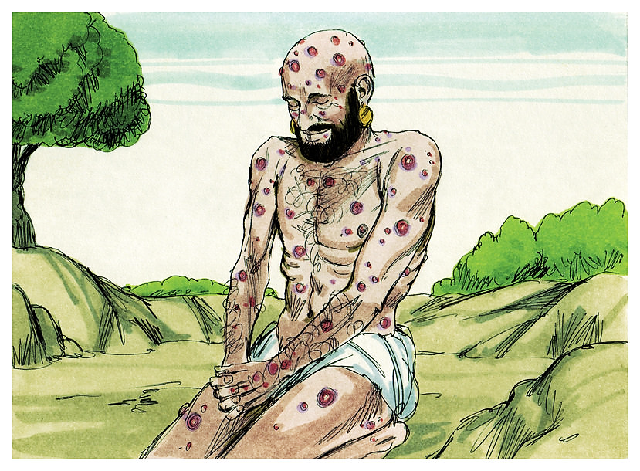
La realidad del sufrimiento de Job (Job 2:7,8)
17

Slide 18
La realidad del sufrimiento de Job (Job 2:7,8)
“Entonces salió Satanás de la presencia de Jehová, e hirió a Job con una sarna maligna desde la planta del pie hasta la coronilla de la cabeza. Y tomaba Job un tiesto para rascarse con él, y estaba sentado en medio de ceniza.”
(Job 2:7-8)
18

Slide 19
La realidad del sufrimiento de Job (Job 2:7,8)
Satanás de nuevo aflige a Job sin causa, para intentar de probar ser más listo que Dios.
Sin embargo, como veremos, Job duda de lo que le ha ocurrido en varias ocasiones a través del resto del libro, pero no niega a Dios.
Probó ser honrado.
19

Slide 20
La realidad del sufrimiento de Job (Job 2:7,8)
Job lo había perdido todo; ahora, también había perdido la salud. Ahora se rascaba con un tiesto, sin decir nada.
Posiblemente, su fe había sido probada al punto de que dudaba del propósito de todo lo ocurrido, aun si no dudaba de la soberanía de Dios.
20

Slide 21
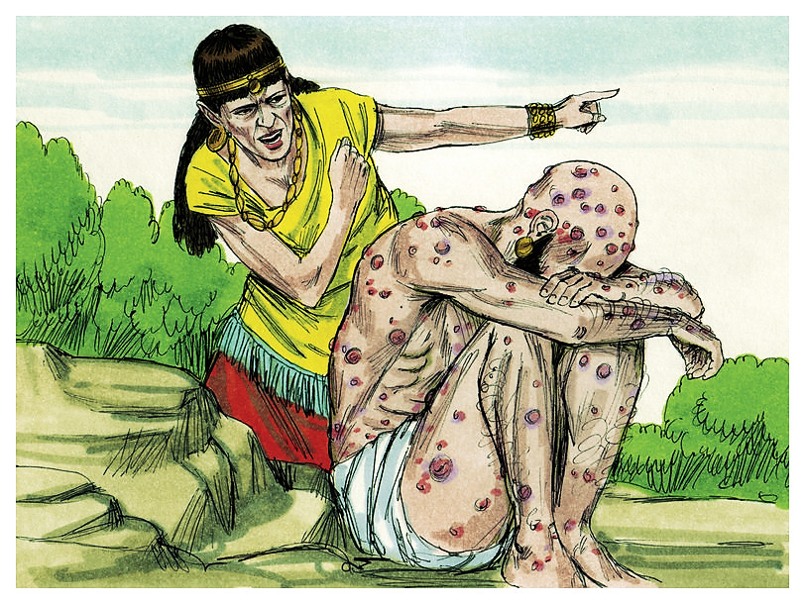
4. La evidencia de la integridad de Job (Job 2:9-10)

Slide 22
4. La evidencia de la integridad de Job (Job 2:9-10)
“Entonces le dijo su mujer: ¿Aún retienes tu integridad? Maldice a Dios, y muérete. Y él le dijo: Como suele hablar cualquiera de las mujeres fatuas, has hablado. ¿Qué? ¿Recibiremos de Dios el bien, y el mal no lo recibiremos? En todo esto no pecó Job con sus labios.”
(Job 2:9-10)

Slide 23
4. La evidencia de la integridad de Job (Job 2:9-10)
Esta porción resume brevemente la visión que todo cristiano debería tener.
Dios sí nos ama, pero la realidad es que Dios es soberano; Él puede hacer lo que Él quiera con su creación.
Job reconocía que Dios está en control de absolutamente todo, aun de las tragedias.

Slide 24
4. La evidencia de la integridad de Job (Job 2:9-10)
Aun siendo desamparado por su esposa, la mujer de su confianza, no renegó a Dios, sino que confió en un propósito que todavía no había sido revelado.
Luego vendrían unos amigos con intención de consolarlo, pero eso sería lo menos que iban a hacer.

Slide 25
4. La evidencia de la integridad de Job (Job 2:9-10)
No os afanéis, pues, diciendo: ¿Qué comeremos, o qué beberemos, o qué vestiremos? Porque los gentiles buscan todas estas cosas; pero vuestro Padre celestial sabe que tenéis necesidad de todas estas cosas. Mas buscad primeramente el reino de Dios y su justicia, y todas estas cosas os serán añadidas. Así que, no os afanéis por el día de mañana, porque el día de mañana traerá su afán. Basta a cada día su propio mal.
(Mateo 6:31-34)

Slide 26
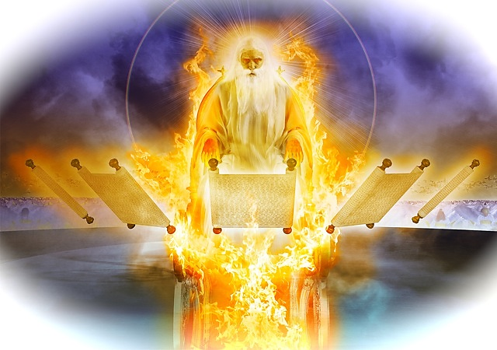
4. La evidencia de la integridad de Job (Job 2:9-10)
Al entender las pruebas de Job, esta porción de la Escritura cobra más significado, ya que nos enseña a confiar en cómo la mano de Dios irá guiando nuestras vidas.

Slide 27
Aplicaciones
1. Las tragedias no se pueden explicar
2. Hay que utilizar sabiduría al visitar a los que sufren.
3. ¿Debemos aligerar la muerte de los que sufren?
4. No debemos atribuir causa a los sufrimientos.

Slide 28
Bibliografía
  Bartley, James et al. Comentario bı́blico mundo hispano: Juan. 1. ed. El Paso, TX: Editorial Mundo Hispano, 2004.
  Carson, D.A. et al. Nuevo comentario Bı́blico: Siglo veintiuno. electronic ed. Miami: Sociedades Bı́blicas Unidas, 2000.
Douglas, J.D. Nuevo Diccionario Biblico : Primera Edicion. Miami: Sociedades Bı́blicas Unidas, 2000.
  Hendriksen, William. Comentario al Nuevo Testamento: El Evangelio según San Juan. Grand Rapids, MI: Libros Desafío, 1981.
Lockward, Alfonso. Nuevo Diccionario De La Biblia. Miami: Editorial Unilit, 2003.
Nelson, Wilton M. y Juan Rojas Mayo, Nelson Nuevo Diccionario Ilustrado De La Biblia, electronic ed. Nashville: Editorial Caribe, 2000, c1998.
Palau, Luis. Comentario bı́blico del continente nuevo: San Juan I. Miami, FL: Editorial Unilit, 1991.
  Platt, Alberto T. Estudios Bı́blicos ELA: Para que creáis (Juan). Puebla, Pue., México: Ediciones Las Américas, A. C., 1995.
Stanton, Ted O., et al, eds. El Expositor Bíblico: La Biblia, Libro por Libro, Maestros de jóvenes y Adultos, Volumen 7. 3ra Ed. El Paso, Texas: Casa Bautista de Publicaciones, 2001, c1997. 161-167.
Vine, W.E. Vine Diccionario Expositivo De Palabras Del Antiguo Y Del Nuevo Testamento Exhaustivo, electronic ed. Nashville: Editorial Caribe, 2000, c1999.
http://www.dsmedia.org/resources/illustrations/sweet-publishing/ (imágenes).
http://st-takla.org/Gallery/Bible/Illustrations/Bible-Slides/OT/Hosea.html
28
Notes:
28

Slide 29
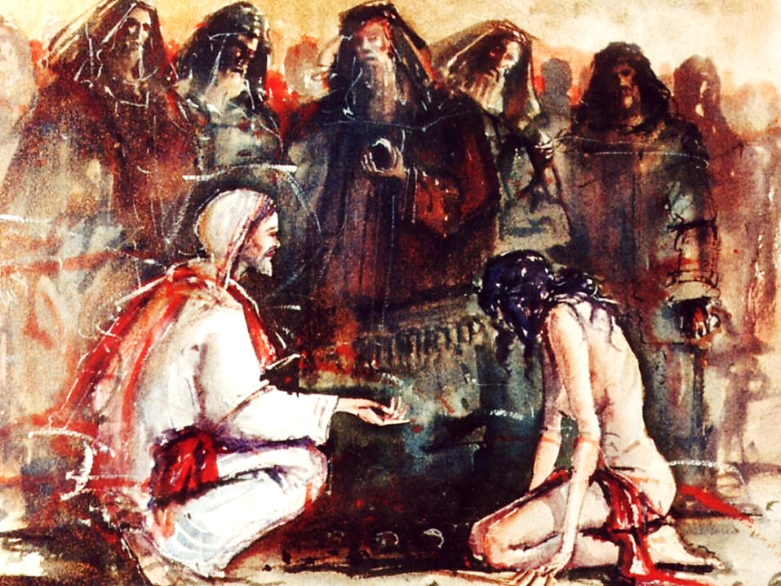
Próximo Estudio (Libro 7)
Unidad 10: ¿Por qué sufren los humanos?
Estudio 42: “Lamentaciones de alguien que sufre”
(Job 3:1-26)
5 de agosto de 2014

Slide 30


